Slide 1
LISTA 02 Sistemas Inteligentes

Slide 2
1.
Ordenação topológica
Rede SOM

Slide 3
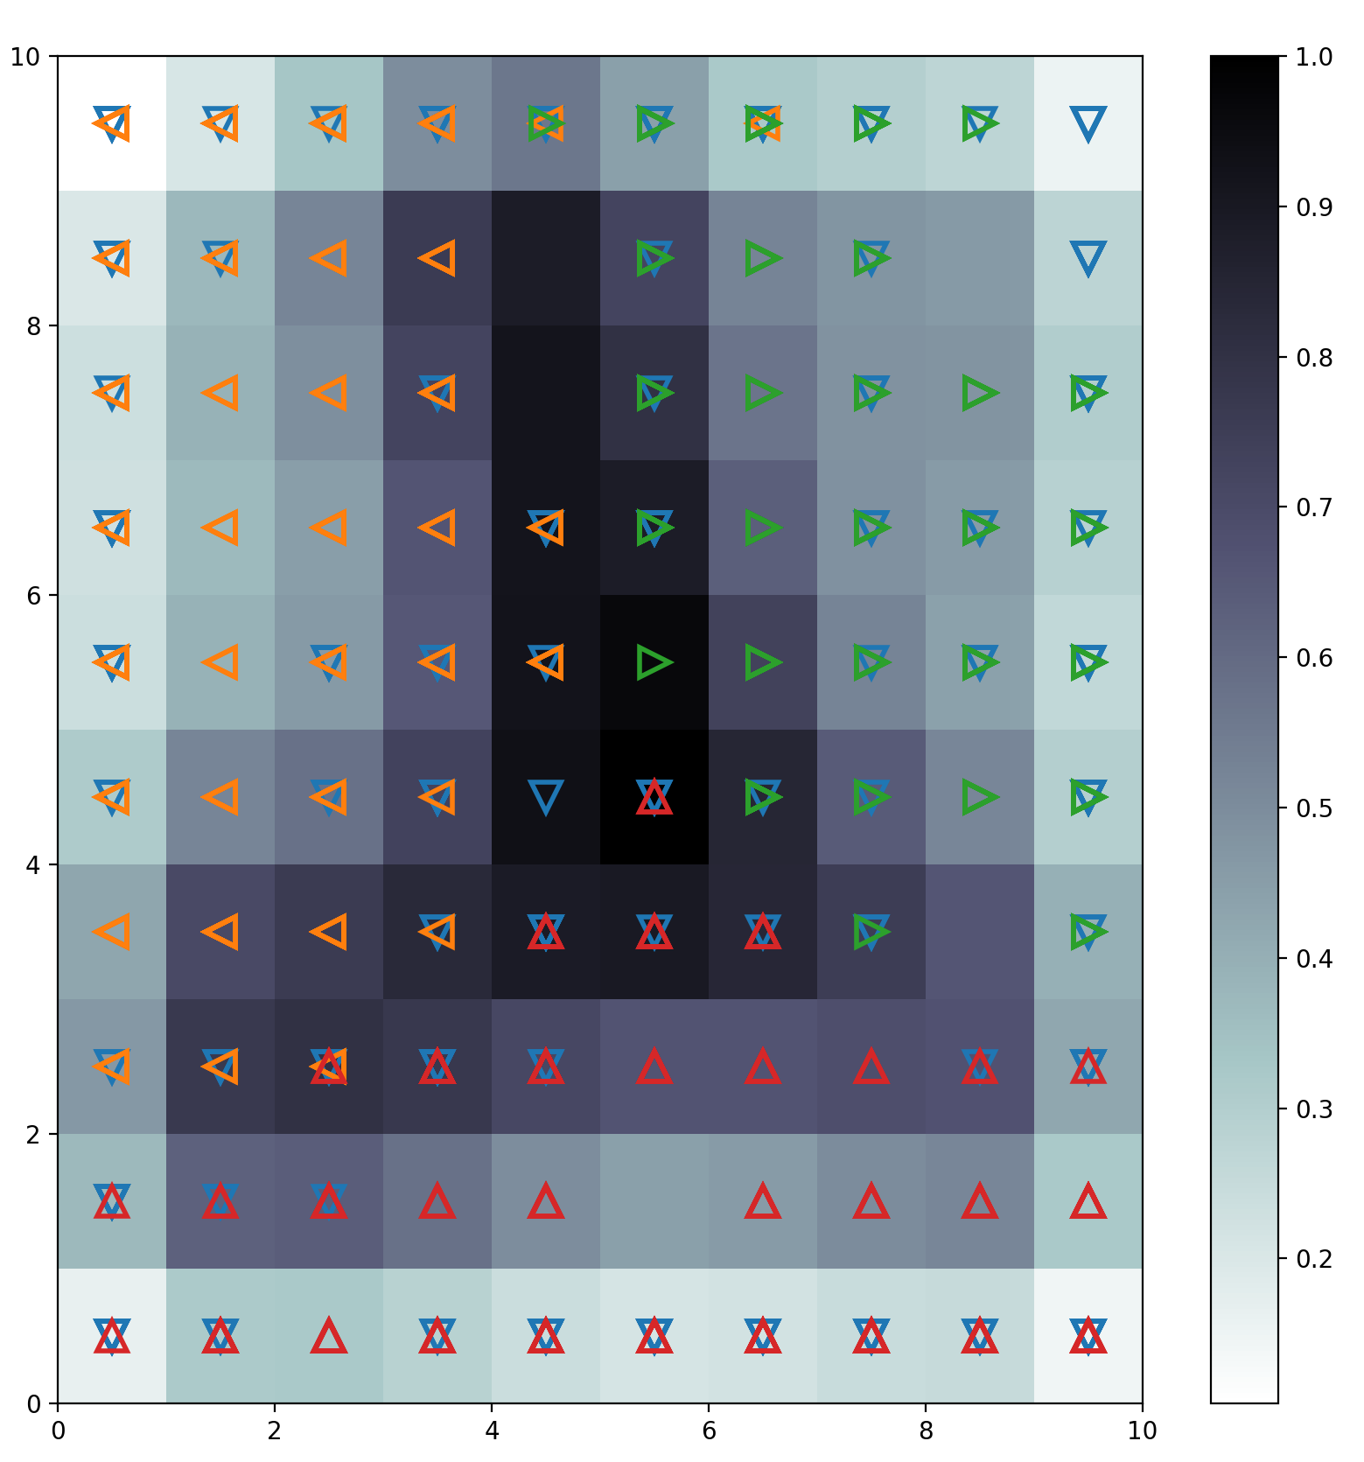
Ordenação topológica (Rede SOM)
Representação de 4 distribuições gaussianas com 8 dimensões em um grid bidimensional 10x10 com a rede SOM.
Realizado em linguagem Python com a biblioteca MiniSOM
Mapa de distâncias

Slide 4
2.
Clustering
K-Means

Slide 5
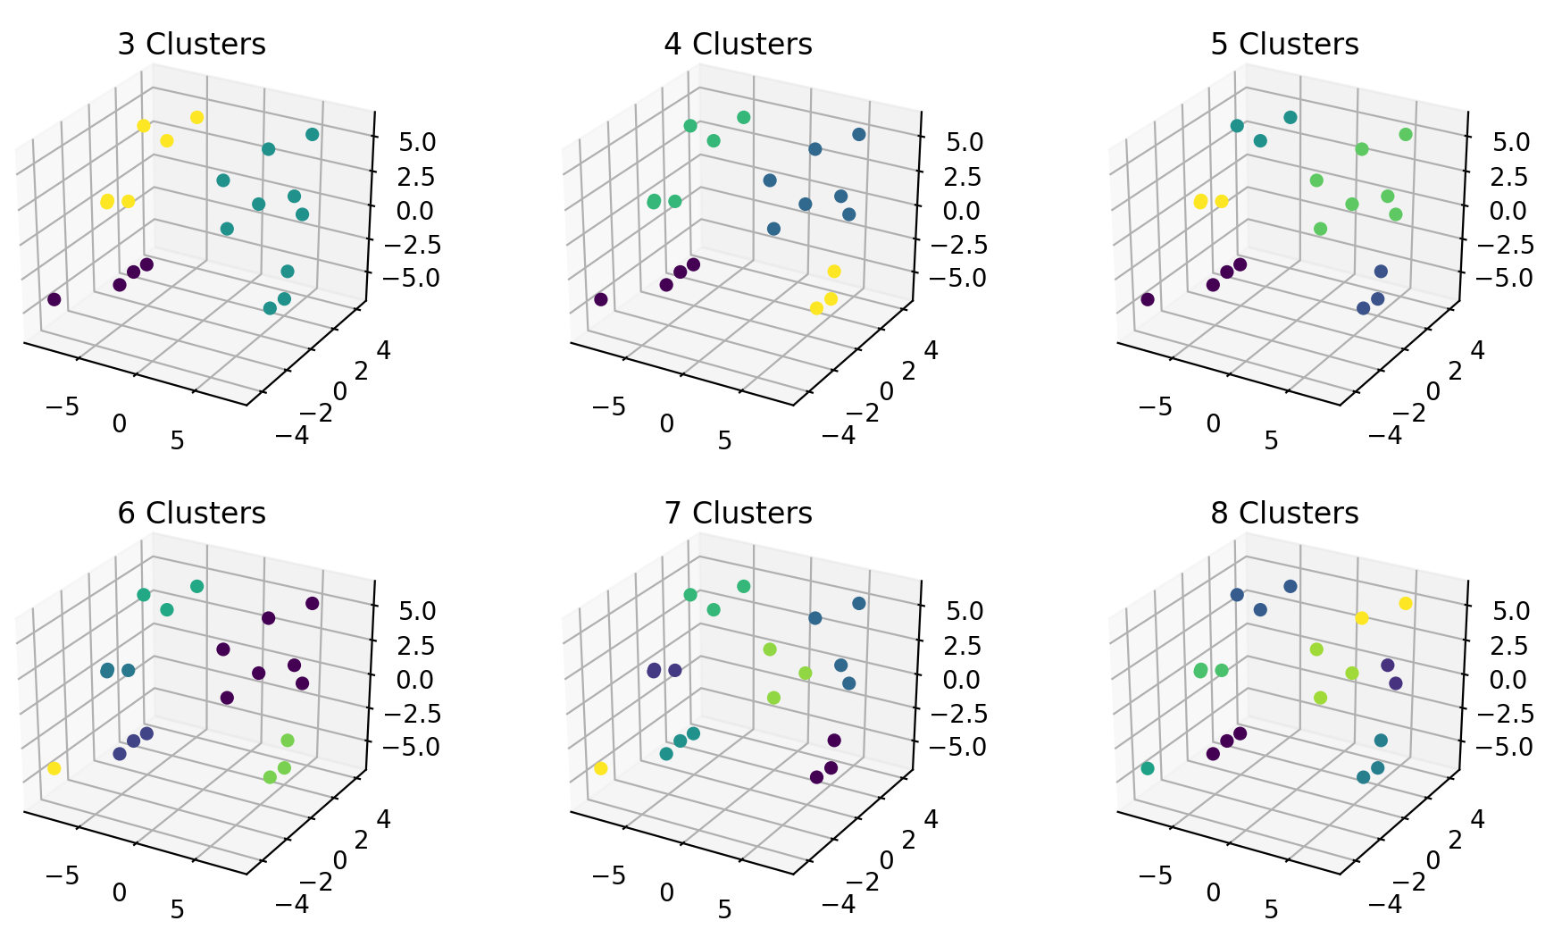
Clustering (K-Means)
Conjunto de 20 pontos em 3 dimensões segregados em 3, 4, 5, 6, 7 e 8 clusters.
Realizado em linguagem Python com a biblioteca Scikit.Learn

Slide 6
3.
Clustering de países
K-Means

Slide 7
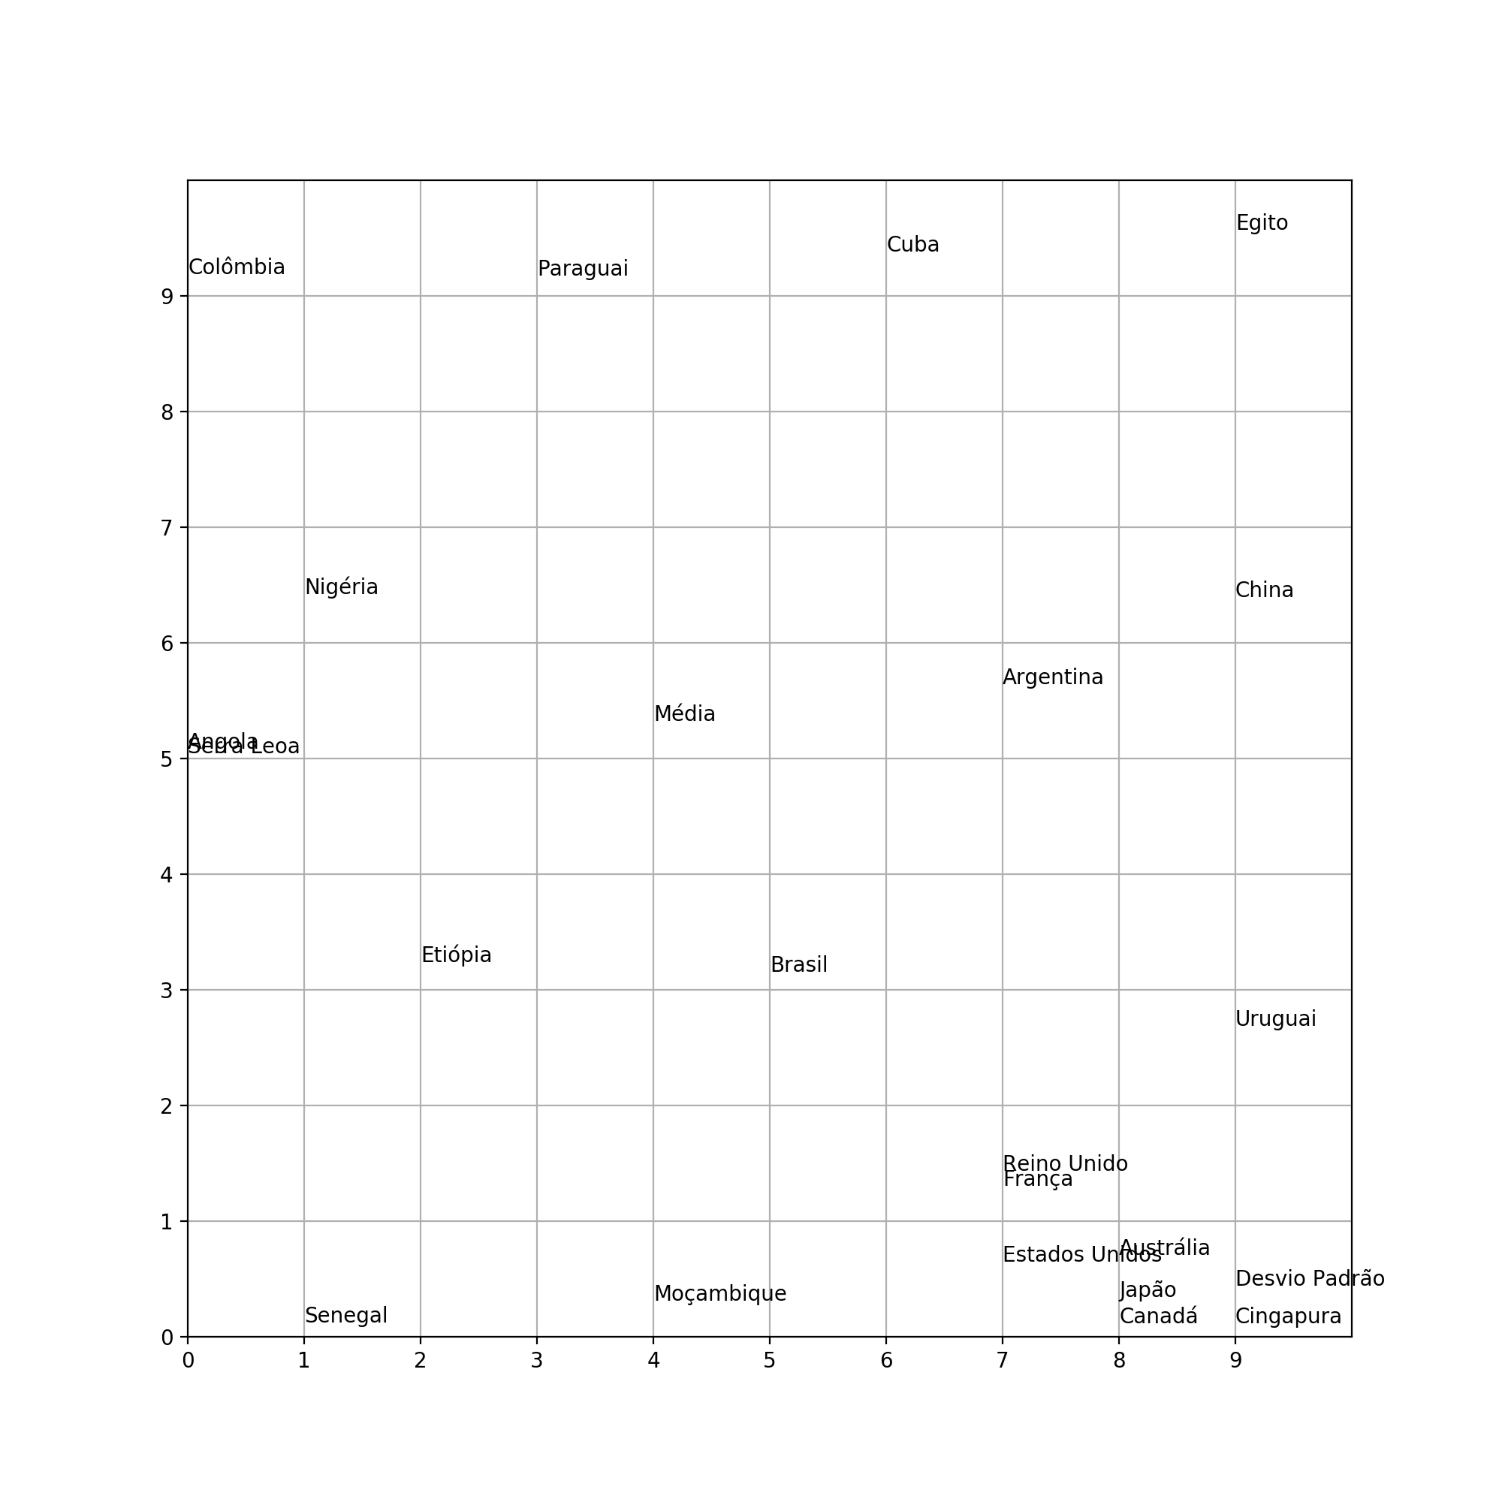
Ordenação topológica (Rede SOM)
Análise de similaridade entre países com base em 4 critérios: expectativa de vida, educação, PIB e estabilidade política.
Realizado em linguagem Python com a biblioteca MiniSOM
100 iterações

Slide 8
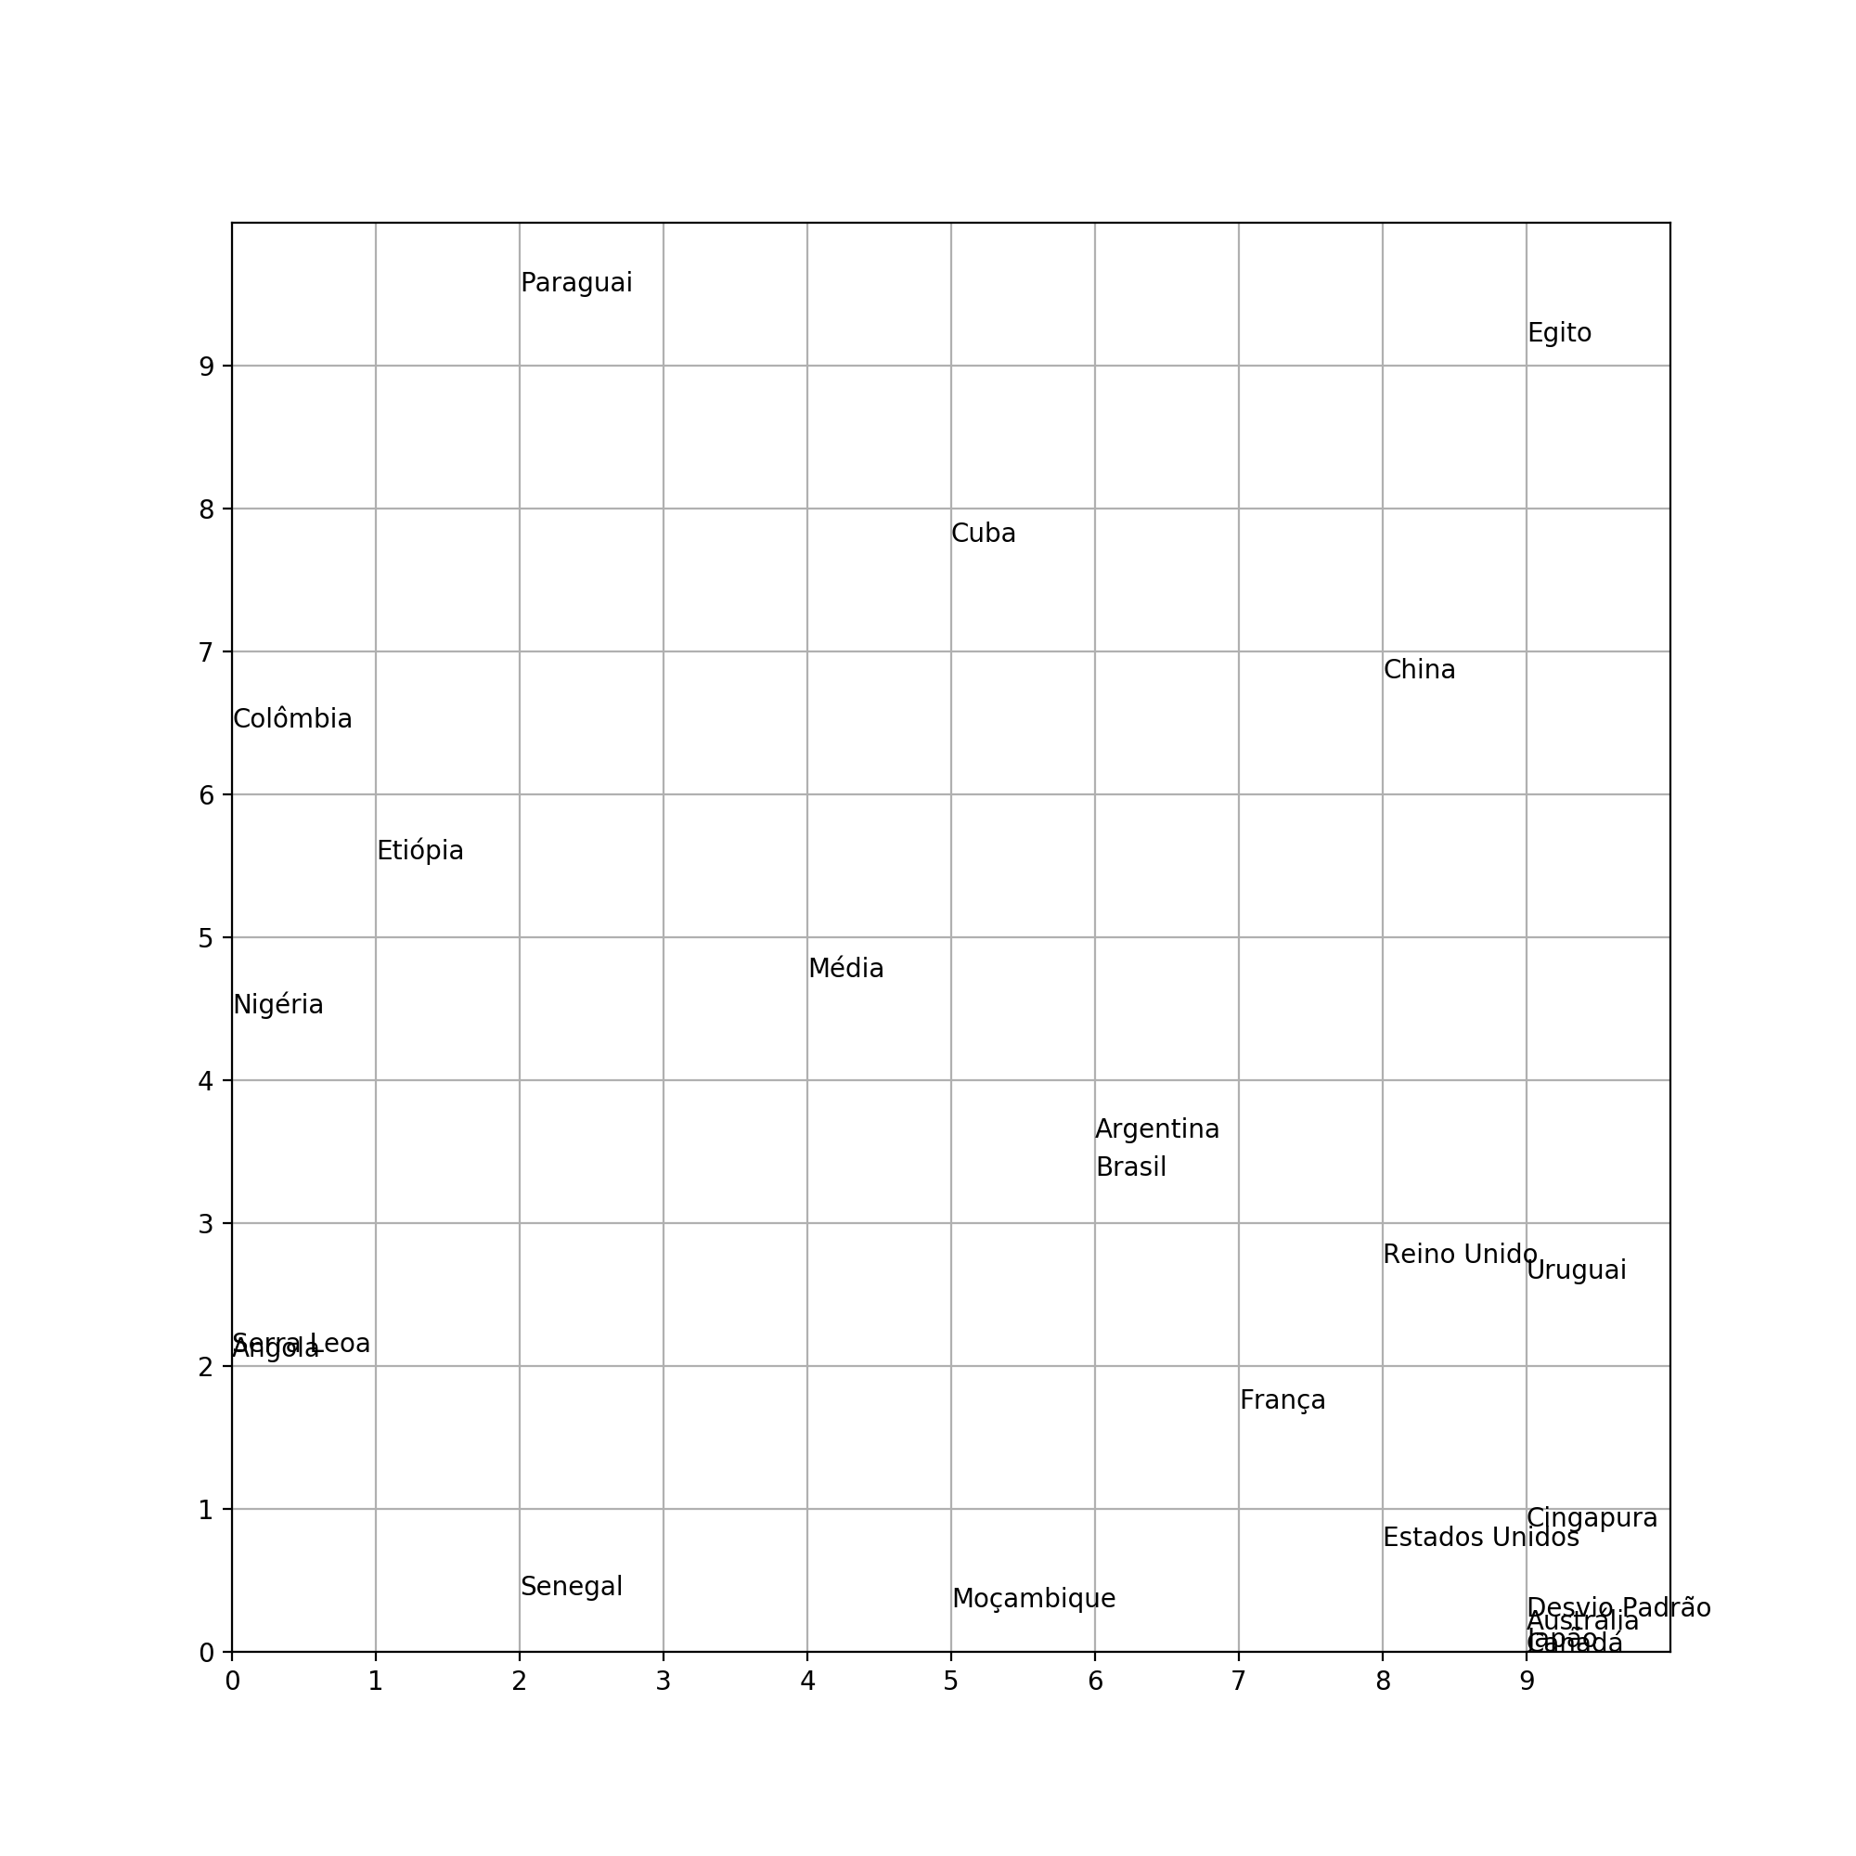
Ordenação topológica (Rede SOM)
Análise de similaridade entre países com base em 4 critérios: expectativa de vida, educação, PIB e estabilidade política.
Realizado em linguagem Python com a biblioteca MiniSOM
200 iterações

Slide 9
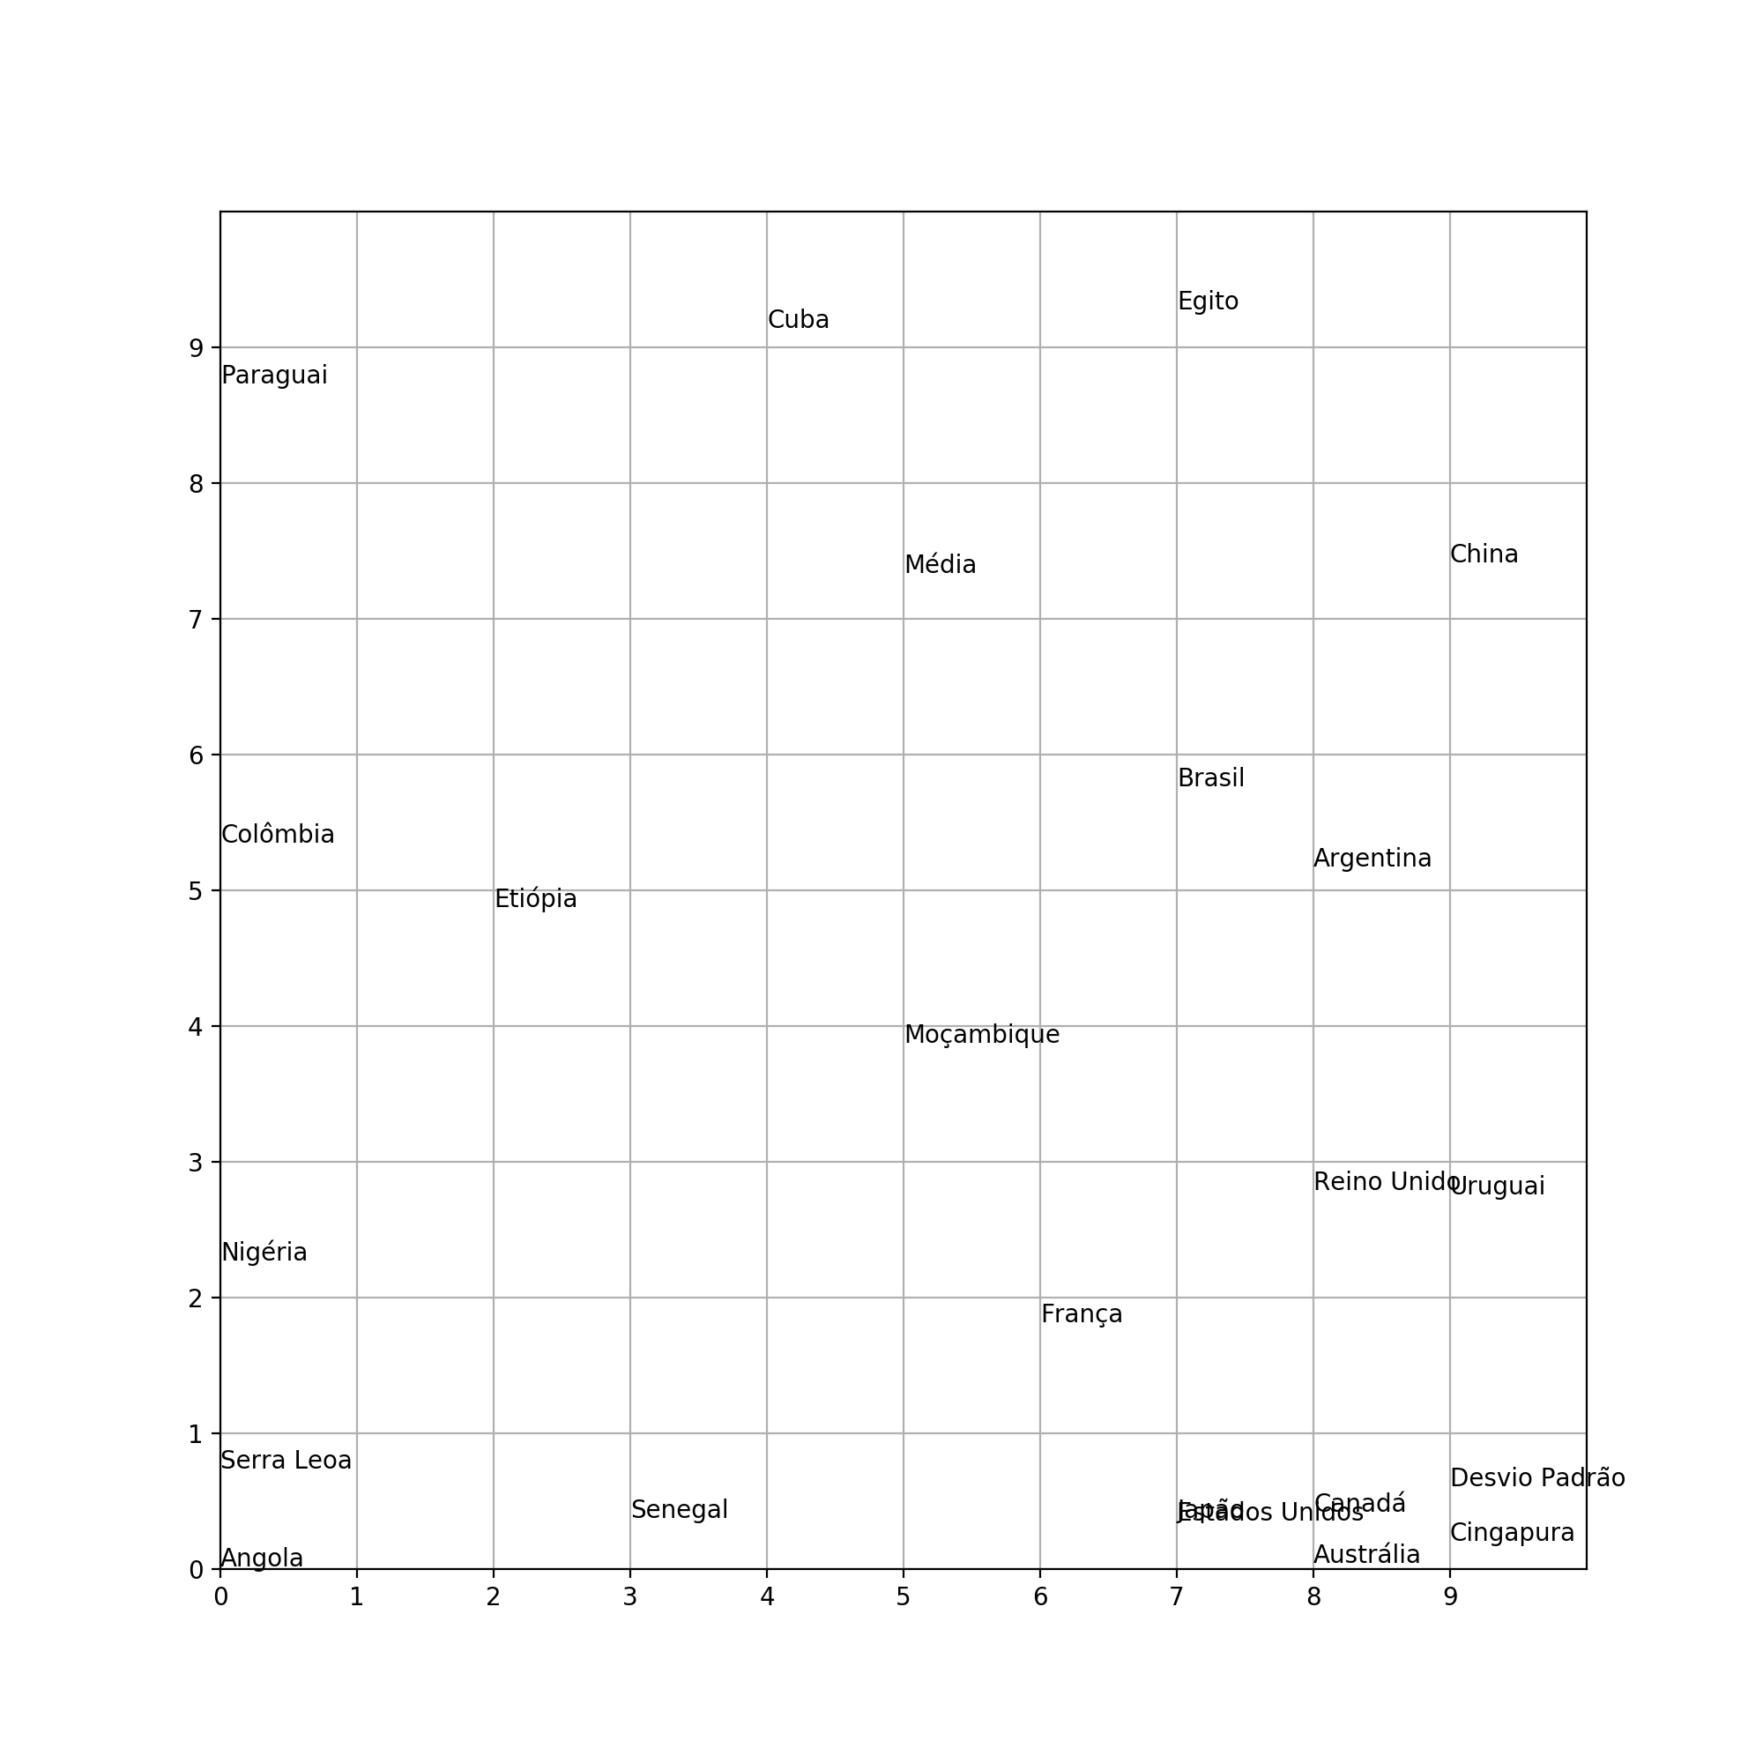
Ordenação topológica (Rede SOM)
Análise de similaridade entre países com base em 4 critérios: expectativa de vida, educação, PIB e estabilidade política.
Realizado em linguagem Python com a biblioteca MiniSOM
300 iterações

Slide 10
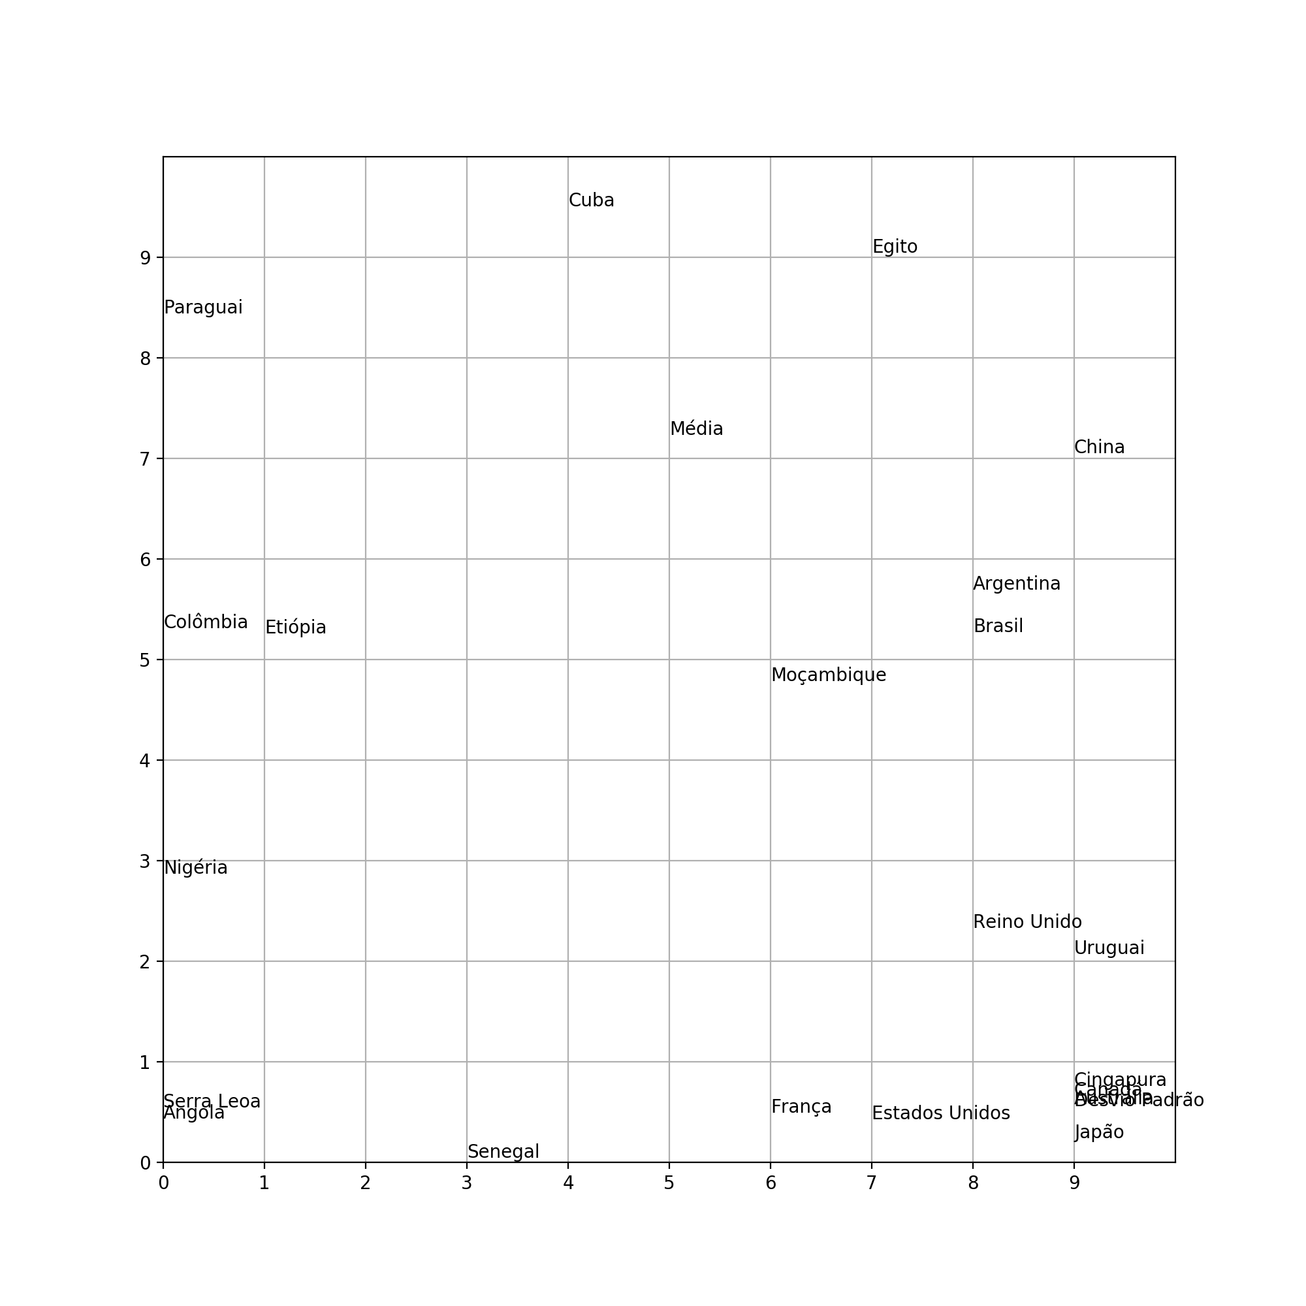
Ordenação topológica (Rede SOM)
Análise de similaridade entre países com base em 4 critérios: expectativa de vida, educação, PIB e estabilidade política.
Realizado em linguagem Python com a biblioteca MiniSOM
400 iterações

Slide 11
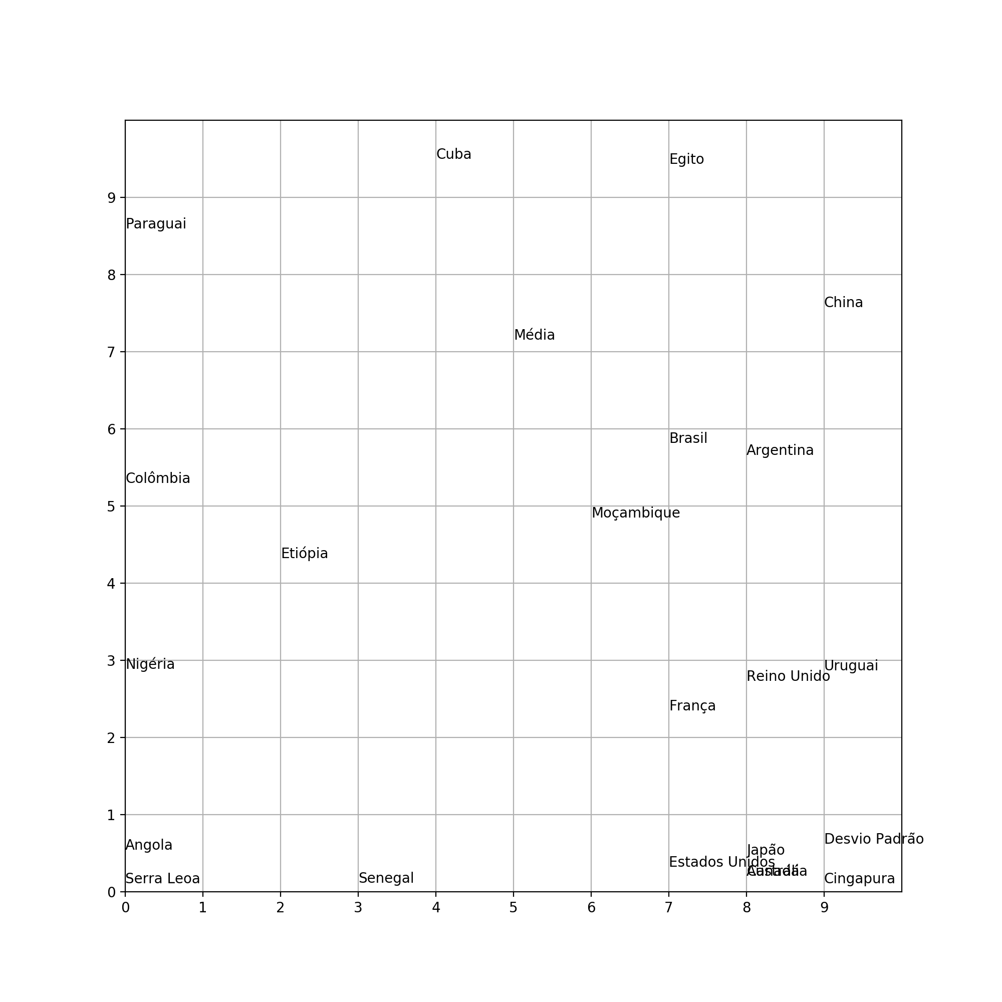
Ordenação topológica (Rede SOM)
Análise de similaridade entre países com base em 4 critérios: expectativa de vida, educação, PIB e estabilidade política.
Realizado em linguagem Python com a biblioteca MiniSOM
500 iterações

Slide 12
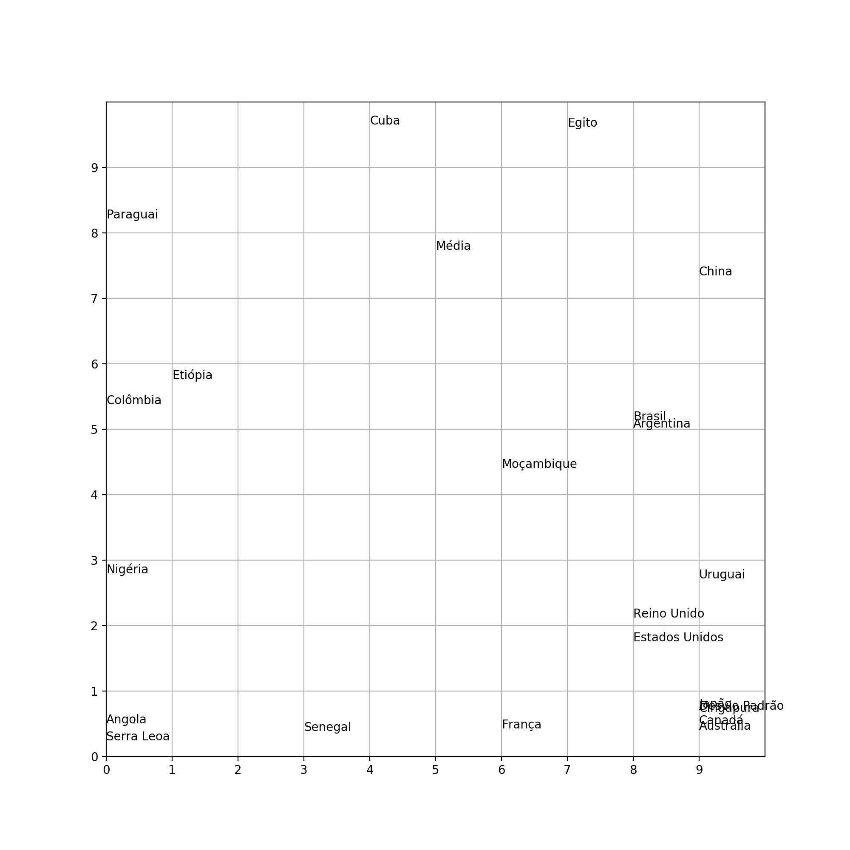
Ordenação topológica (Rede SOM)
Análise de similaridade entre países com base em 4 critérios: expectativa de vida, educação, PIB e estabilidade política.
Realizado em linguagem Python com a biblioteca MiniSOM
600 iterações

Slide 13
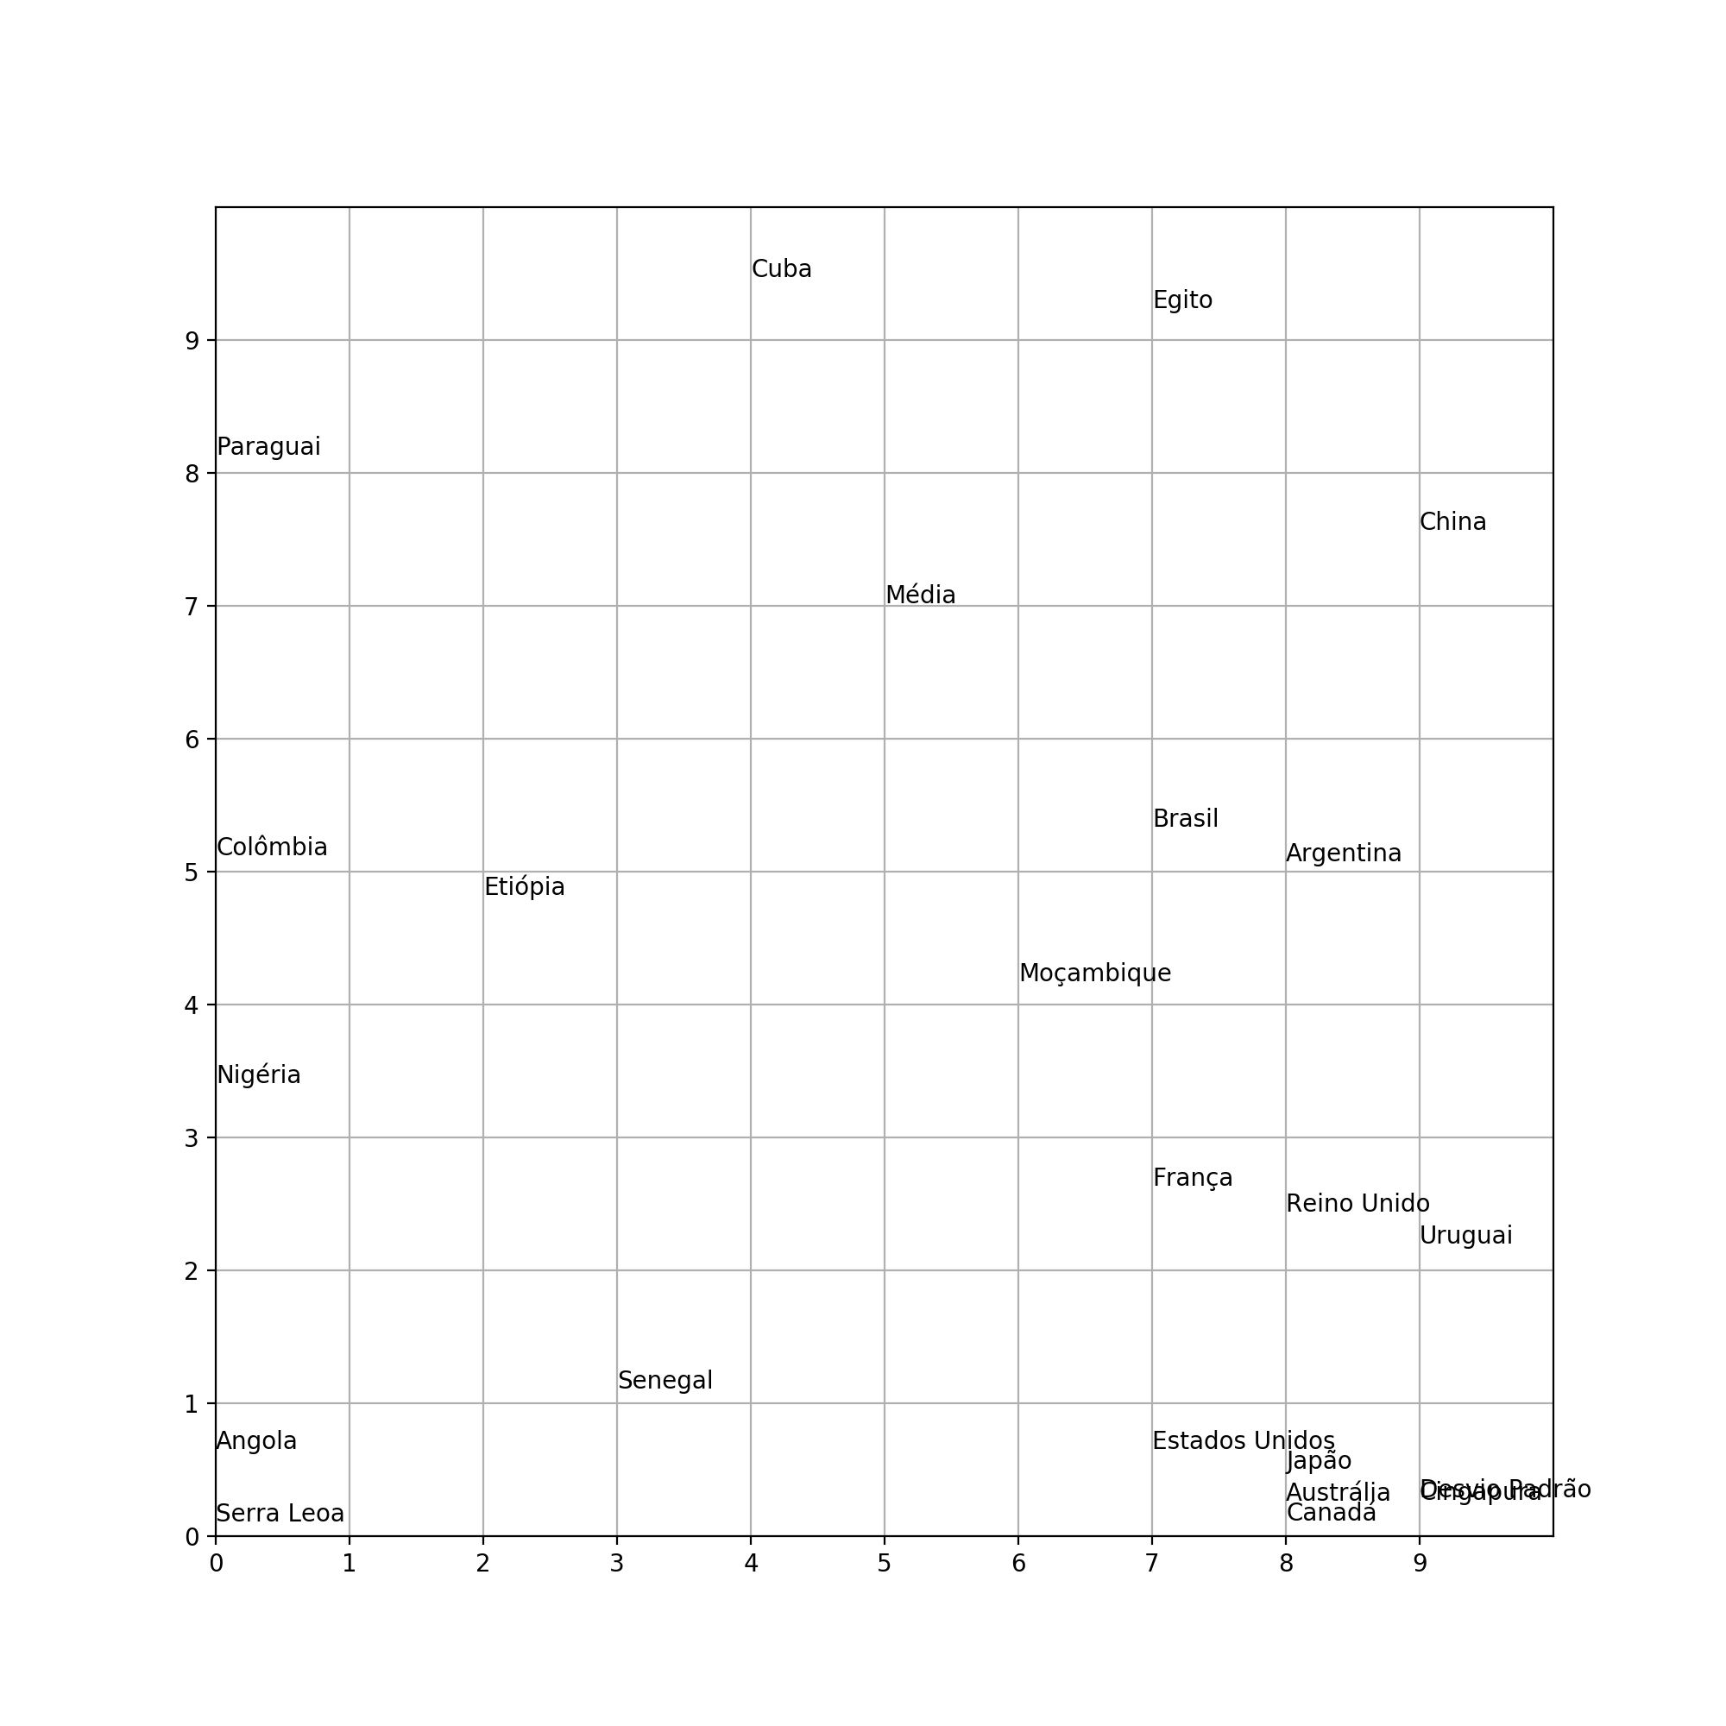
Ordenação topológica (Rede SOM)
Análise de similaridade entre países com base em 4 critérios: expectativa de vida, educação, PIB e estabilidade política.
Realizado em linguagem Python com a biblioteca MiniSOM
700 iterações

Slide 14
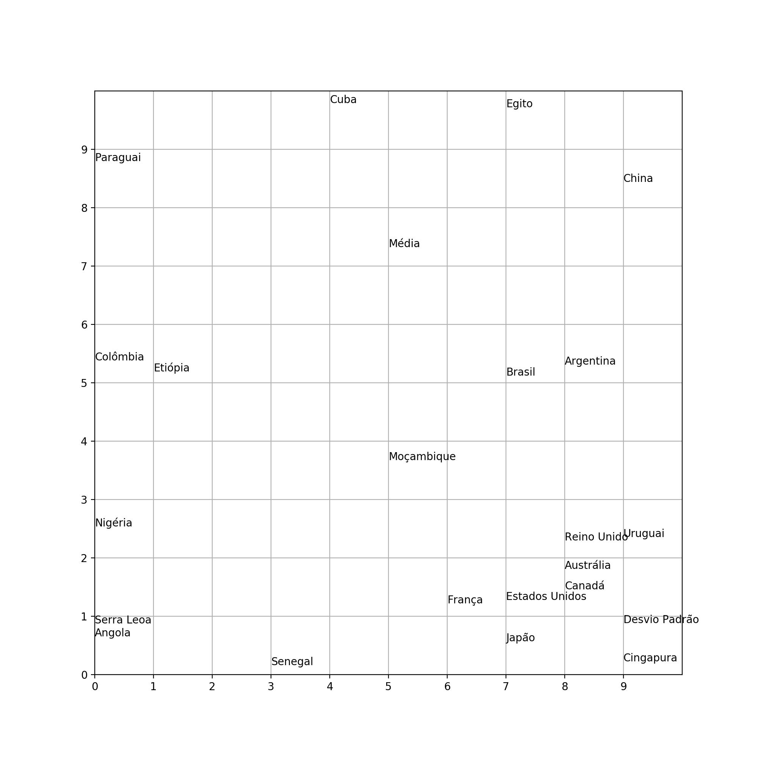
Ordenação topológica (Rede SOM)
Análise de similaridade entre países com base em 4 critérios: expectativa de vida, educação, PIB e estabilidade política.
Realizado em linguagem Python com a biblioteca MiniSOM
800 iterações

Slide 15
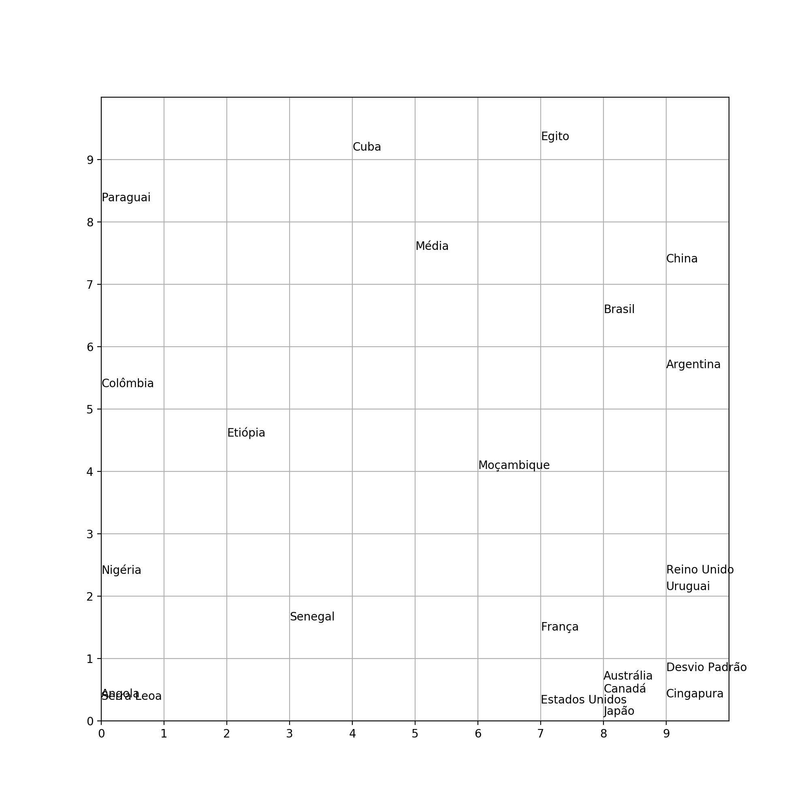
Ordenação topológica (Rede SOM)
Análise de similaridade entre países com base em 4 critérios: expectativa de vida, educação, PIB e estabilidade política.
Realizado em linguagem Python com a biblioteca MiniSOM
900 iterações

Slide 16
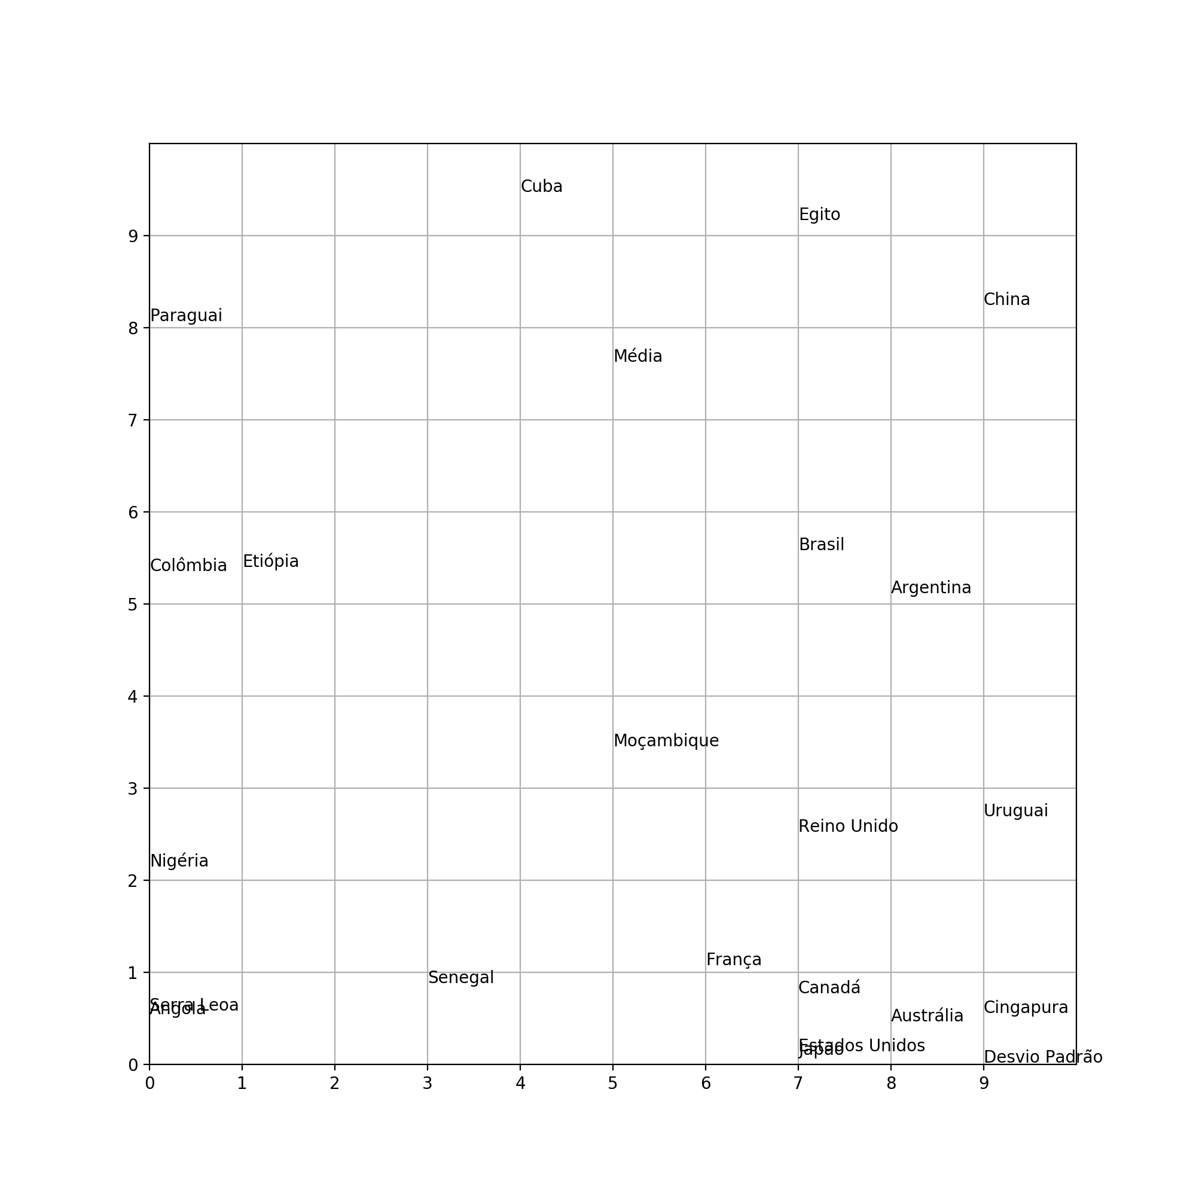
Ordenação topológica (Rede SOM)
Análise de similaridade entre países com base em 4 critérios: expectativa de vida, educação, PIB e estabilidade política.
Realizado em linguagem Python com a biblioteca MiniSOM
1000 iterações

Slide 17
4.
Probabilidade de defeito em peças

Slide 18
Probabilidade de defeito em peças
P(A) = 0.25, P(B) = 0.35, P(C) = 0.40
P(d|A) = 0.005, P(d|B) = 0.008, P(d|C) = 0.001
P(d) = 0.25*0.005 + 0.35*0.008 + 0.40*0.001 = 0.00445
P(A|d) = P(d|A)P(A)/P(d) = 0.005*0.25/0.00445 = 0.281
P(B|d) = P(d|B)P(B)/P(d) = 0.008*0.35/0.00445 = 0.629
P(C|d) = P(d|C)P(C)/P(d) = 0.001*0.40/0.00445 = 0.090
A maior probabilidade é de a peça ter sido feita pela empresa B

Slide 19
5.
Classificador Naïve-Bayes

Slide 20
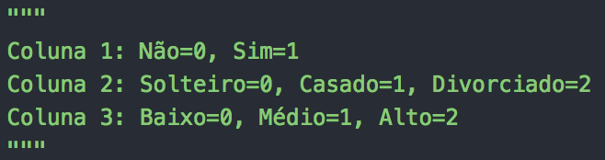
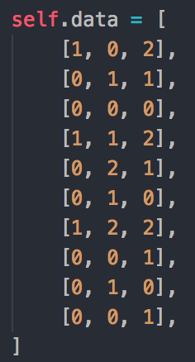
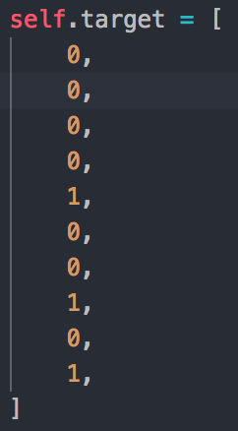
Classificador Naïve-Bayes
Uso do classificador Naïve-Bayes em problema de 3 varíaveis e uma saída. Com base no conjunto de treinamento, concluiu-se que a saída mais provável era sim.
Realizado em linguagem Python com a biblioteca Scikit.Learn

Slide 21
6.
Árvore de decisão

Slide 22
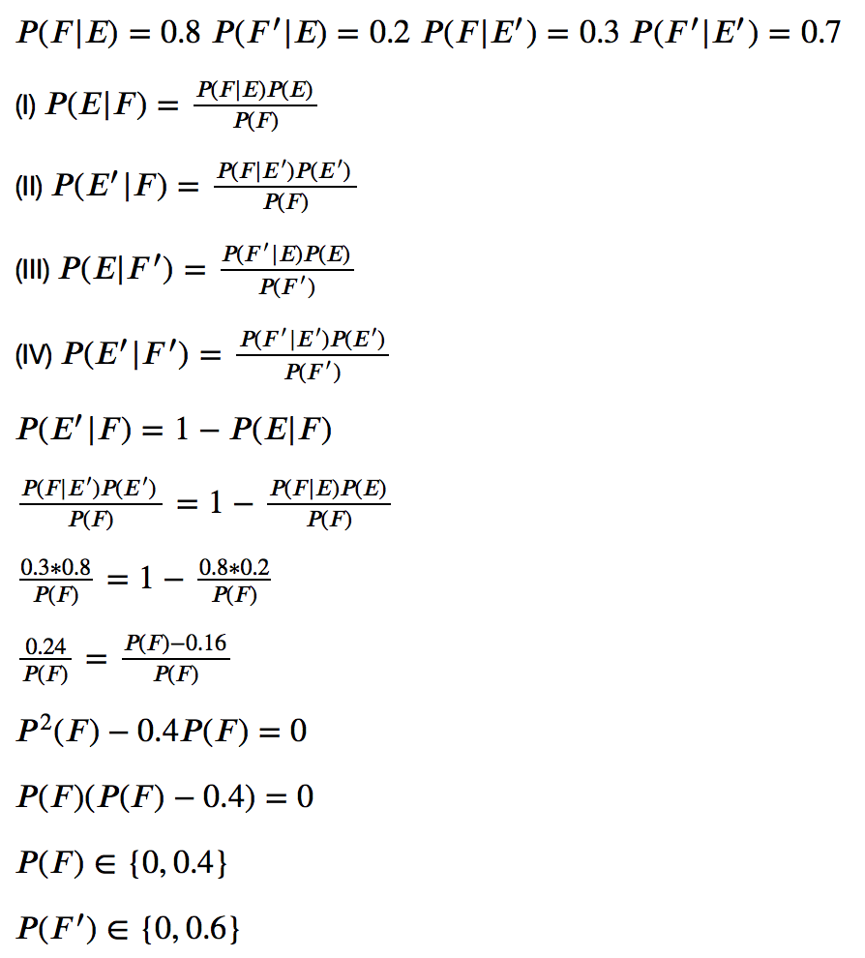
Árvore de decisão

Slide 23
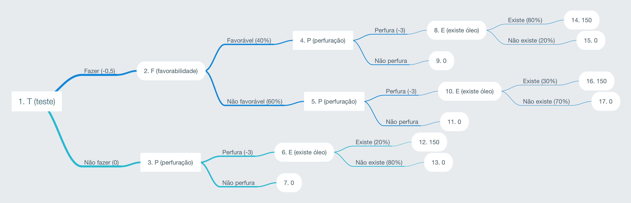
Árvore de decisão
Percurso 1, folha 14: 150 - 3 - 0,5 = 146,5
Percurso 2, folha 15: -3 - 0,5 = -3,5
Percurso 3, folha 9: -0,5
Percurso 4, folha 16: 150 - 3 - 0,5 = 146,5
Percurso 5, folha 17: -3 - 0,5 = -3,5
Percurso 6, folha 11: -0,5
Percurso 7, folha 12: 150 - 3 = 147
Percurso 8, folha 13: -3
Percurso 9, folha 17: 0

Slide 24
Árvore de decisão
Para o nó ao acaso 8: 0,8*146,5 - 0,2*3,5 = 116,5
Para o nó ao acaso 10: 0,3*146,5 - 0,7*3,5 = 41,5
Para o nó de decisão 4, pelo método do maior valor: 116,5
Para o nó de decisão 5, pelo método do maior valor: 41,5
Para o nó ao acaso 6: 0,2*147 - 0,8*3 = 27
Para o nó ao acaso 2: 0,4*116,5 + 0,6*41,5 = 71,5
Para o nó de decisão 3, pelo método do maior valor: 27
Para o nó de decisão 1, pelo método do maior valor: 71,5

Slide 25
7.
Dedução de estimadores
Jupyter notebook

Slide 26
8.
Uso de estimadores

Slide 27
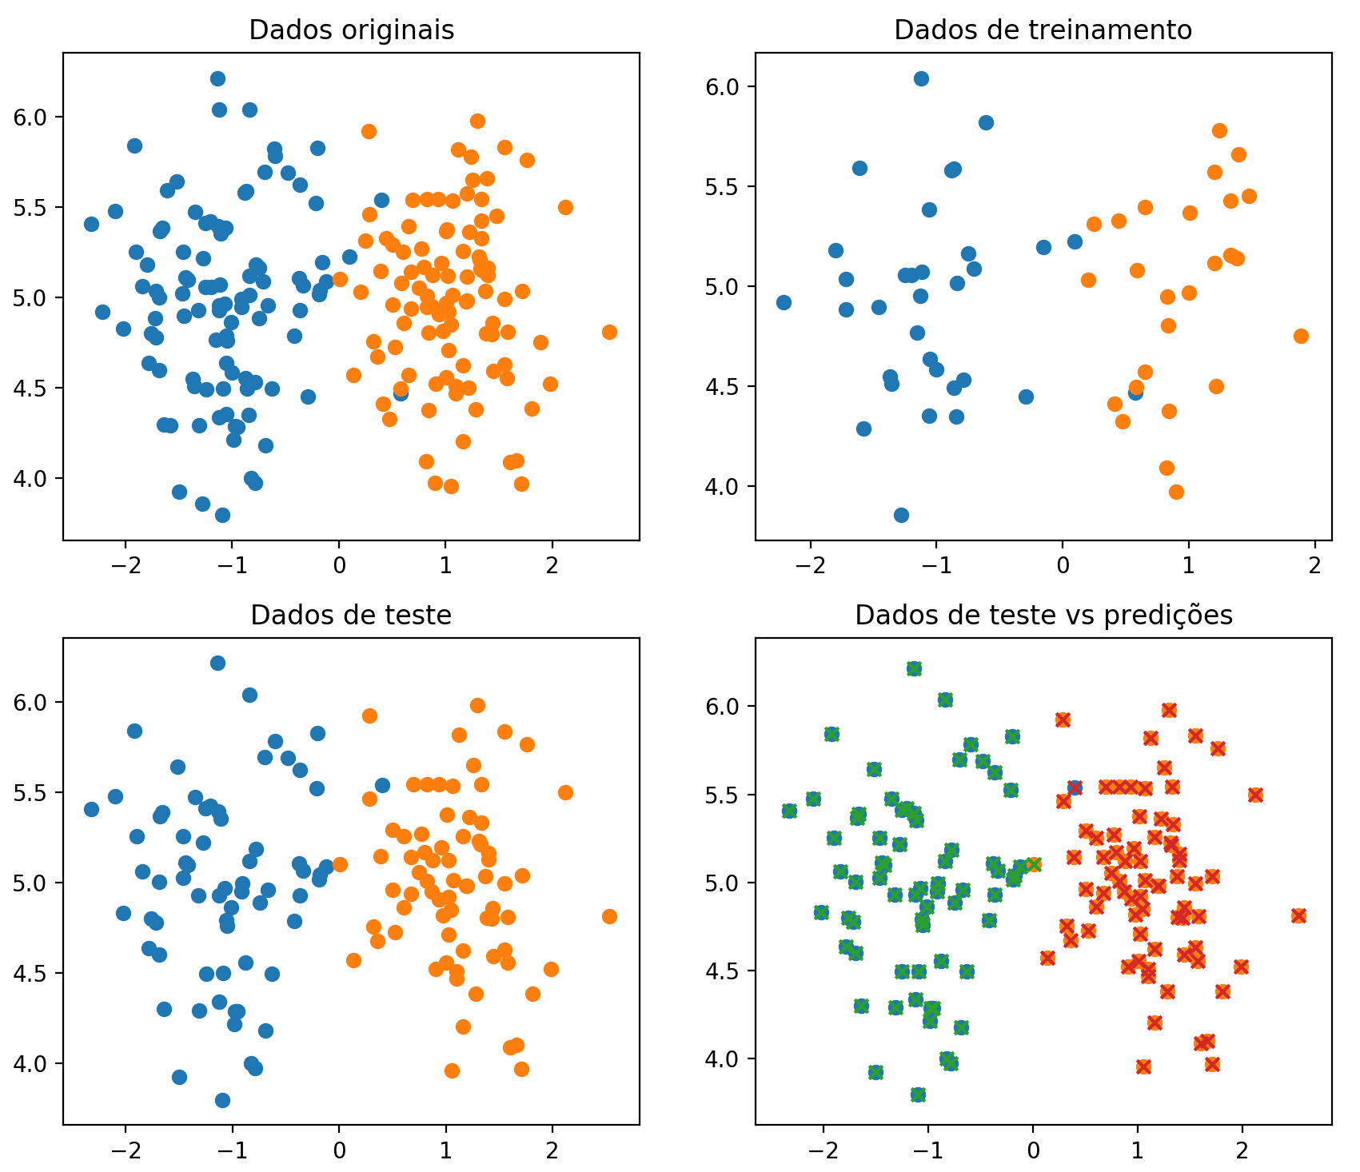
Uso de estimadores
Separação de dados bidimensionais com estimadores de máxima verossimilhança.
Realizado em linguagem Python com a biblioteca Numpy.

Slide 28
9.
Estimativa de sinal
Máxima verossimilhança
Neyman-Pearson
Bayes

Slide 29
10.
PCA
Análise de componentes principais

Slide 30
Análise de componentes principais (a)
 | X1 | X2 | X3 | X4
Média | 67,78 | 22,11 | 10,2 | 2,83
Mediana | 67,45 | 22,9 | 10,15 | 2,85
Desvio padrão | 8,09 | 6,18 | 3,03 | 0,81
Máximo | 83,7 | 32,8 | 17,6 | 4,4
Mínimo | 55,9 | 10,5 | 5,8 | 0,9
Matriz de covariância
6.82225906e+01 | -4.89132971e+01 | -1.83770471e+01 | 1.79855072e+00
-4.89132971e+01 | 3.98877536e+01 | 8.52047101e+00 | -1.81420290e+00
-1.83770471e+01 | 8.52047101e+00 | 9.59606884e+00 | -1.33333333e-02
1.79855072e+00 | -1.81420290e+00 | -1.33333333e-02 | 6.85797101e-01

Slide 31
Análise de componentes principais (b e c)
Autovalores
Autovetores
108.993
8.766
0.583
0.050
-0.78838911 | 0.58276295 | 0.1957206 | -0.02287773
0.22921536 | 0.57071056 | -0.78485716 | -0.07582228
-0.02810589 | 0.02903718 | -0.08328544 | 0.995706
-0.5701868 | -0.57778339 | -0.58202768 | -0.04792865
Y1
Y2
Y3
Y4
-0.78838911 | 0.58276295 | 0.1957206 | -0.02287773
0.22921536 | 0.57071056 | -0.78485716 | -0.07582228
-0.02810589 | 0.02903718 | -0.08328544 | 0.995706
-0.5701868 | -0.57778339 | -0.58202768 | -0.04792865
X1
X2
X3
X4
=

Slide 32
Análise de componentes principais (d)
 | Variância | Variância percentual
Y1 | 104,45 | 92,1%
Y2 | 8,3 | 7,4%
Y3 | 0,55 | 0,5%
Y4 | 0,05 | 0,05%

